Slide 1




Оборона Тулы
Великая Отечественная война
(1941-1945)
Классный час в группе 131161к

Slide 2
Героическая оборона Тулы (24 октября 1941 - 5 декабря 1941) вошла в историю Великой Отечественной войны как одна из ярких и знаменательных страниц. Прикрывая южные подступы к Москве, защитники Тулы выдержали удары немецких войск, находясь почти в полном окружении, и сковали две танковых армии противника.

Slide 3
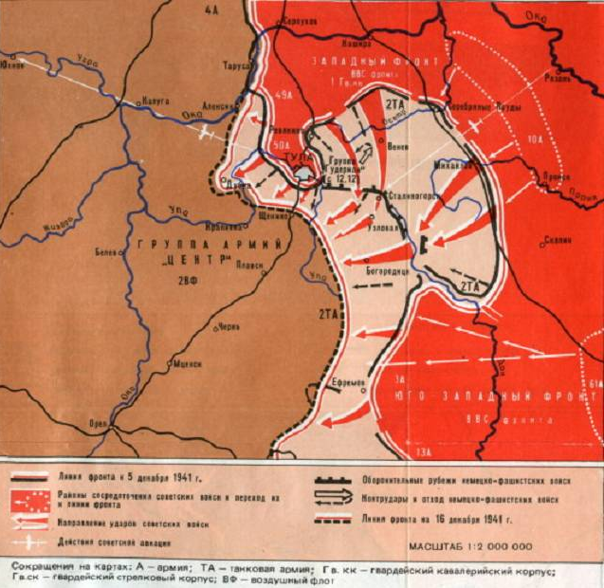

Slide 4
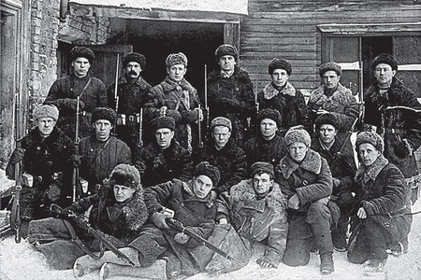
Штаб обороны Тулы издает Приказ №1. Назначаются командиры обороны по всем районам города, формируются дружины истребителей танков

Slide 5
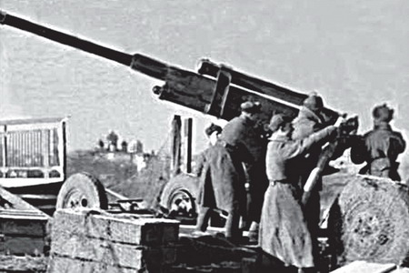
Зенитное орудие из батареи лейтенанта Волнянского у Чулковского моста (мост, соединяющий ул. Советскую и Пролетарскую). Позади – Тульский кремль!

Slide 6
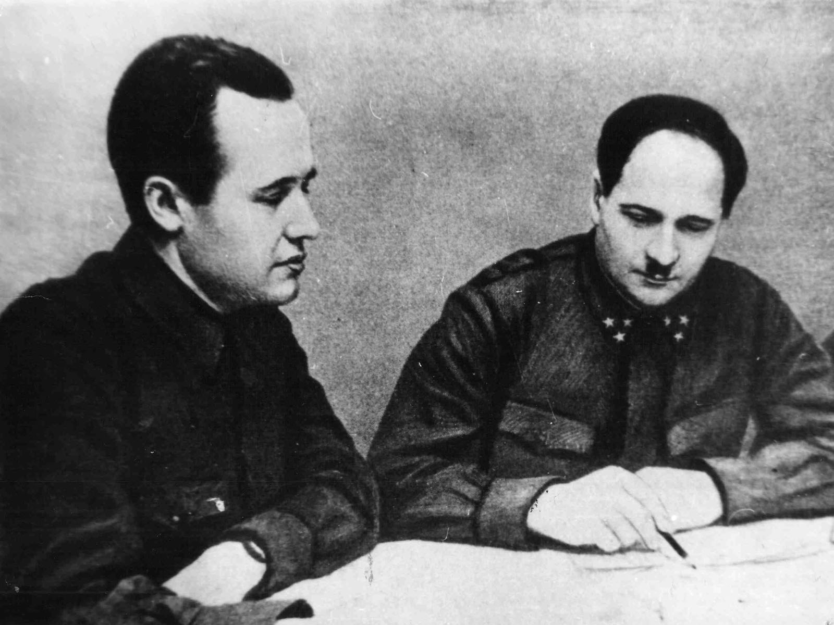
Председатель ГКО В.Г. Жаворонков и командующий 50-й армией генерал-лейтенант И.В. Болдин

Slide 7
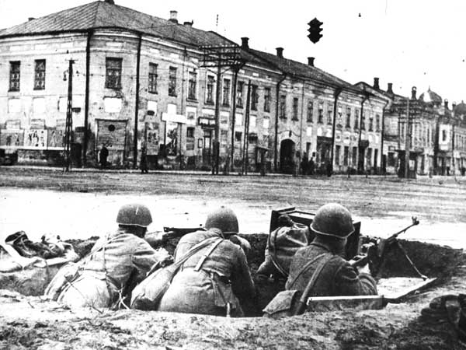
Защитники города готовы к бою. Тула, перекресток улиц Советской и Коммунаров (ныне проспект Ленина), 1941 год

Slide 8
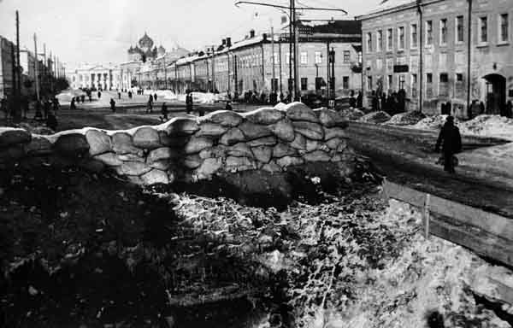
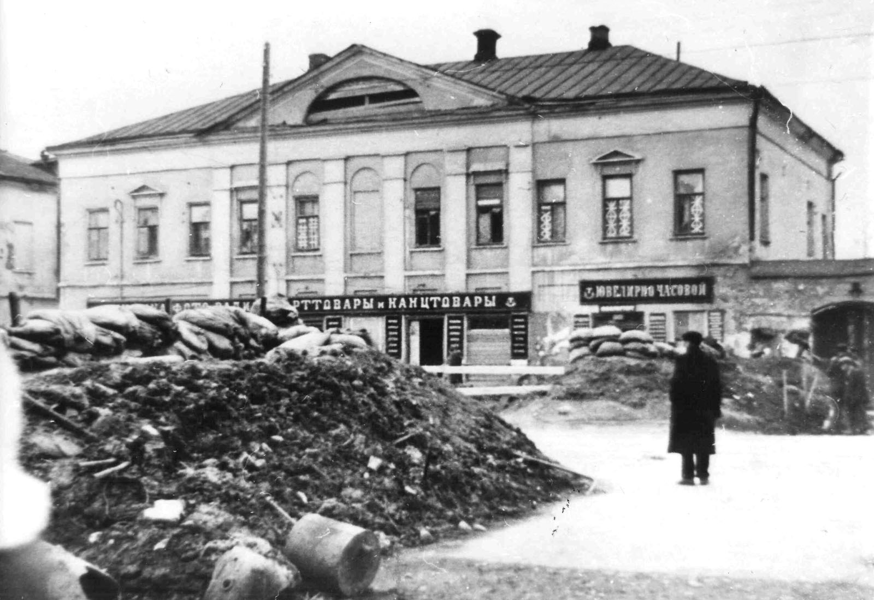
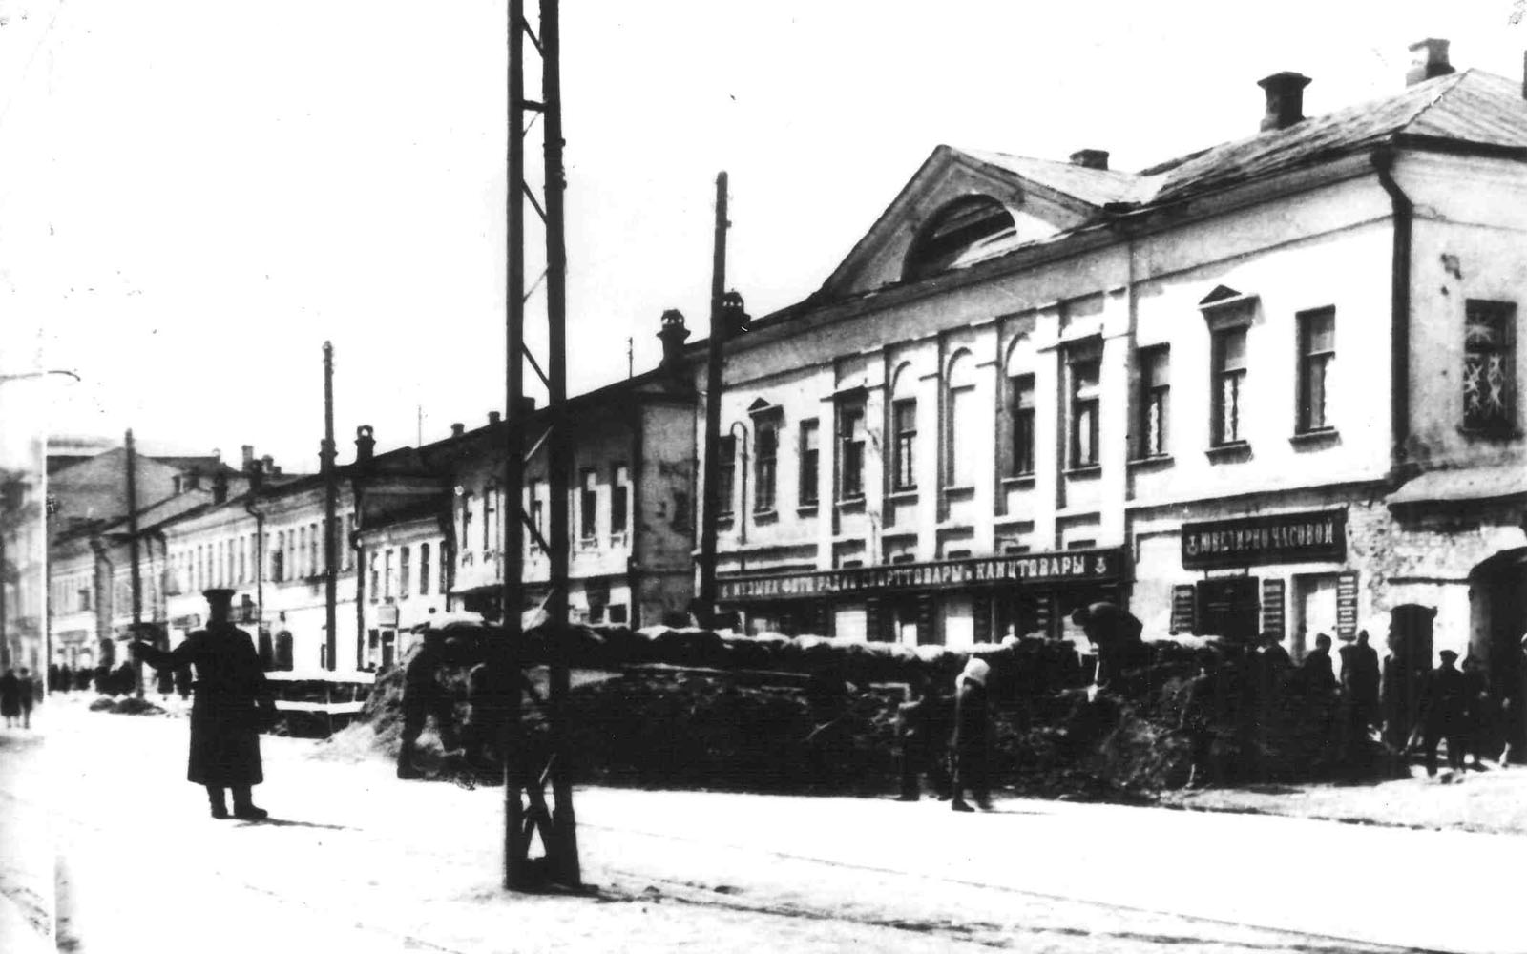
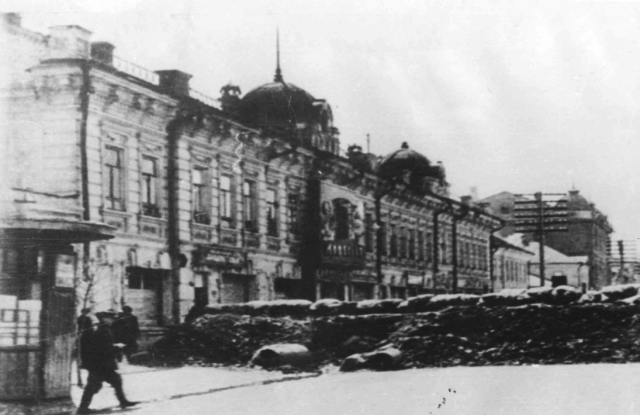
Баррикады на улицах города Тулы, 1941 год

Slide 9
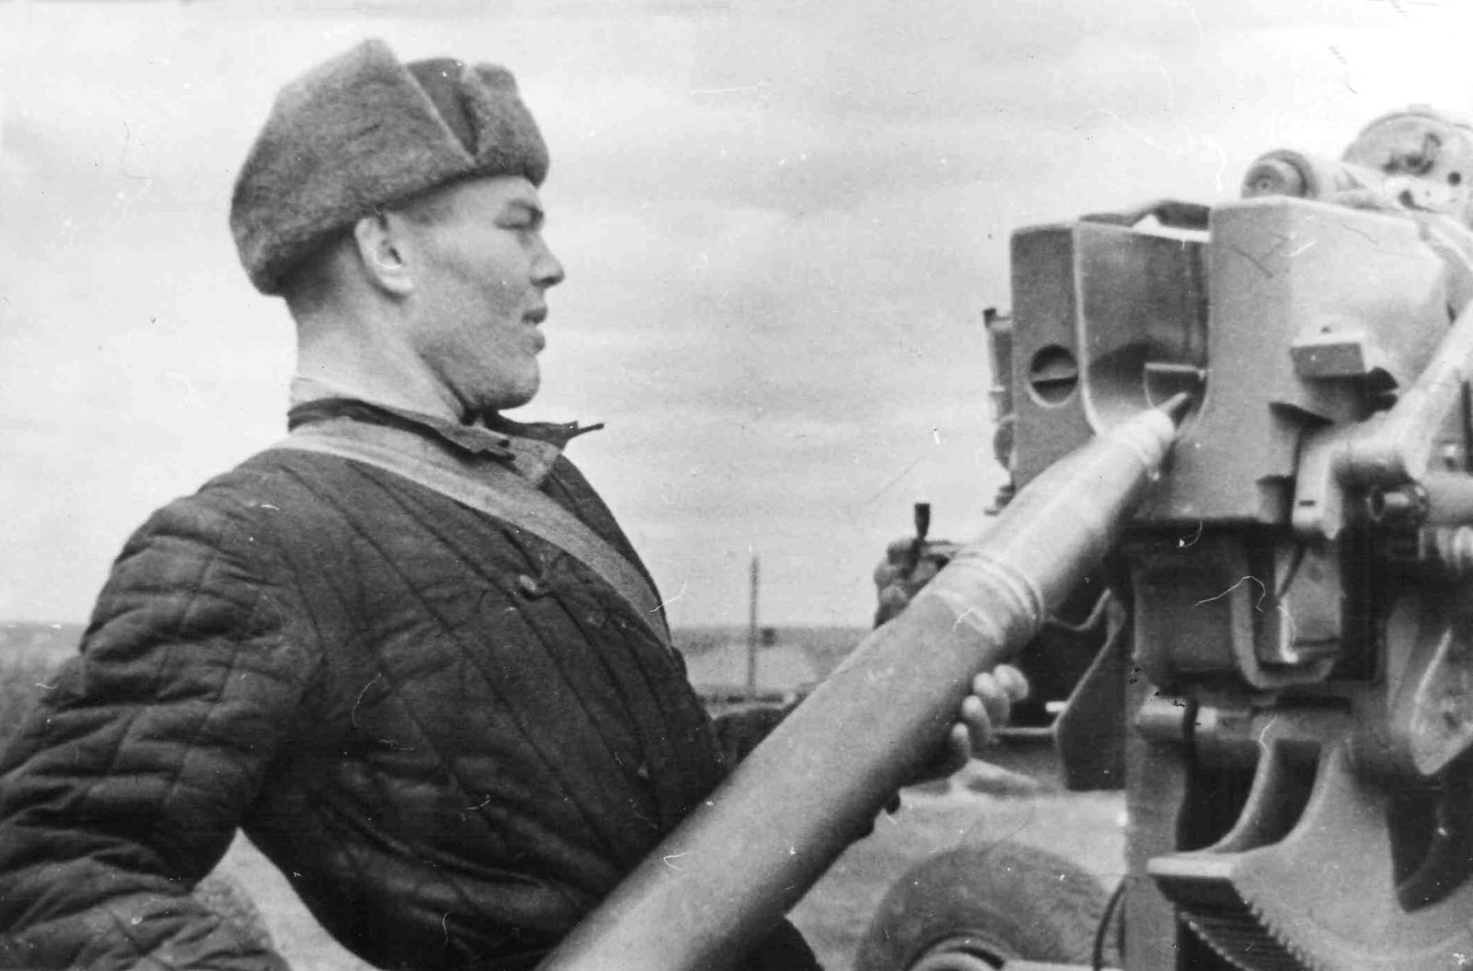
Волокитин - заряжающий 6-й батареи 732-го зенитно-артиллерийского полка

Slide 10
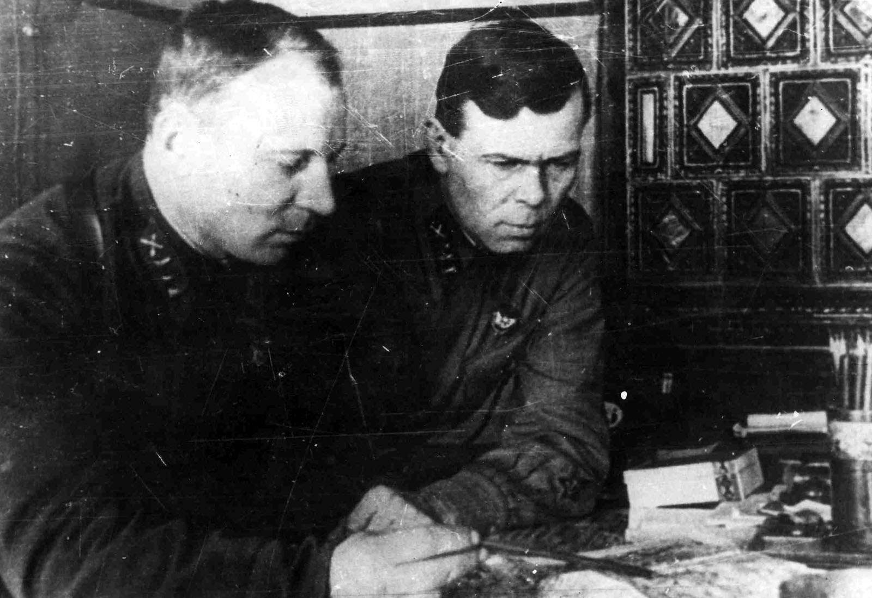
Командир 732 зенитно-артиллерийского полка полковник Бондаренко М.Т., комиссар полка, старший батальонный комиссар Морозкин Г.И.

Slide 11
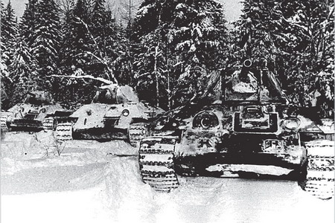
«Тридцатьчетверки» 31-й танковой бригады перед атакой под Тулой – 31 октября 1941 года.

Slide 12
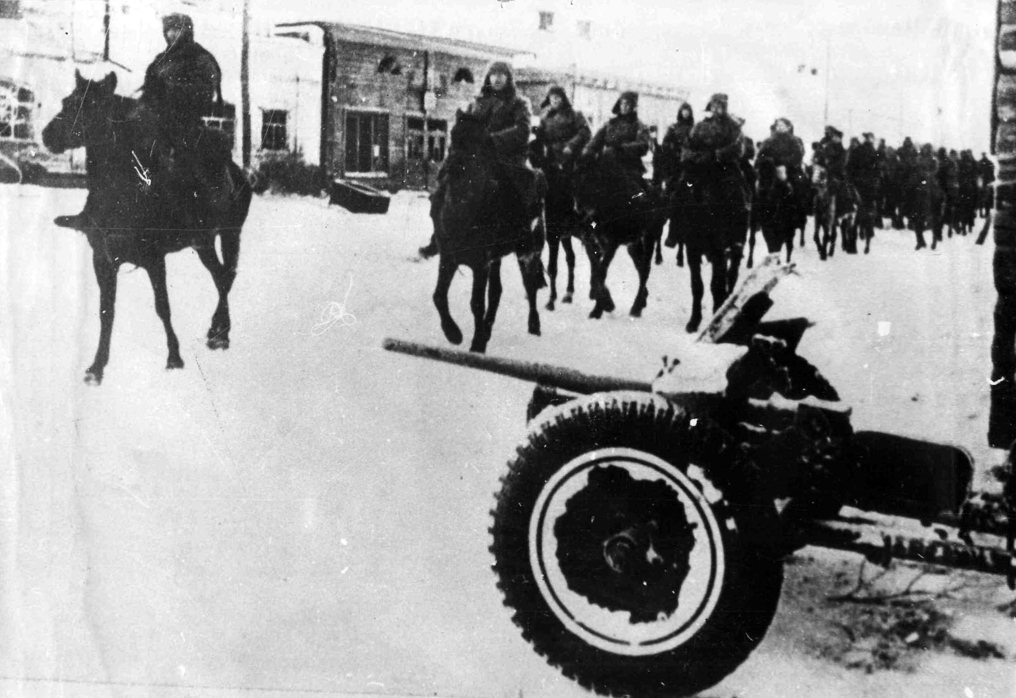
Конники-гвардейцы генерала П. А. Белова вступают в город Одоев.
22 декабря 1941 года

Slide 13
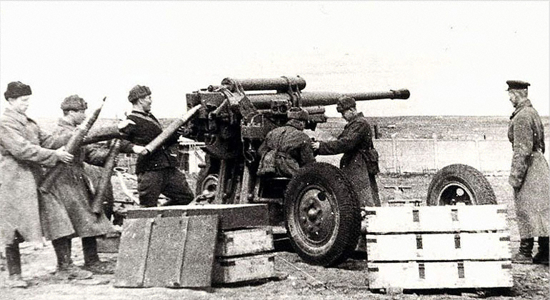
На рубежах обороны, октябрь 1941 год

Slide 14
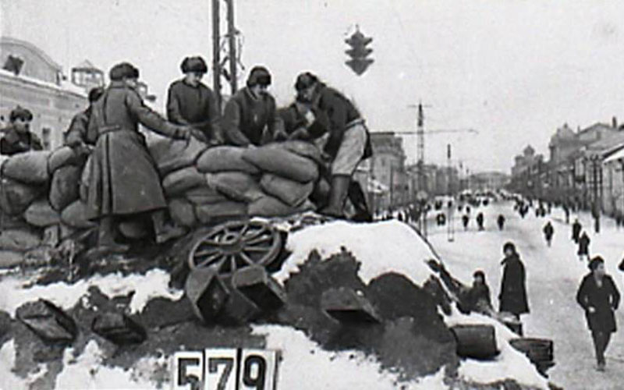
На рубежах обороны, 1941 год

Slide 15
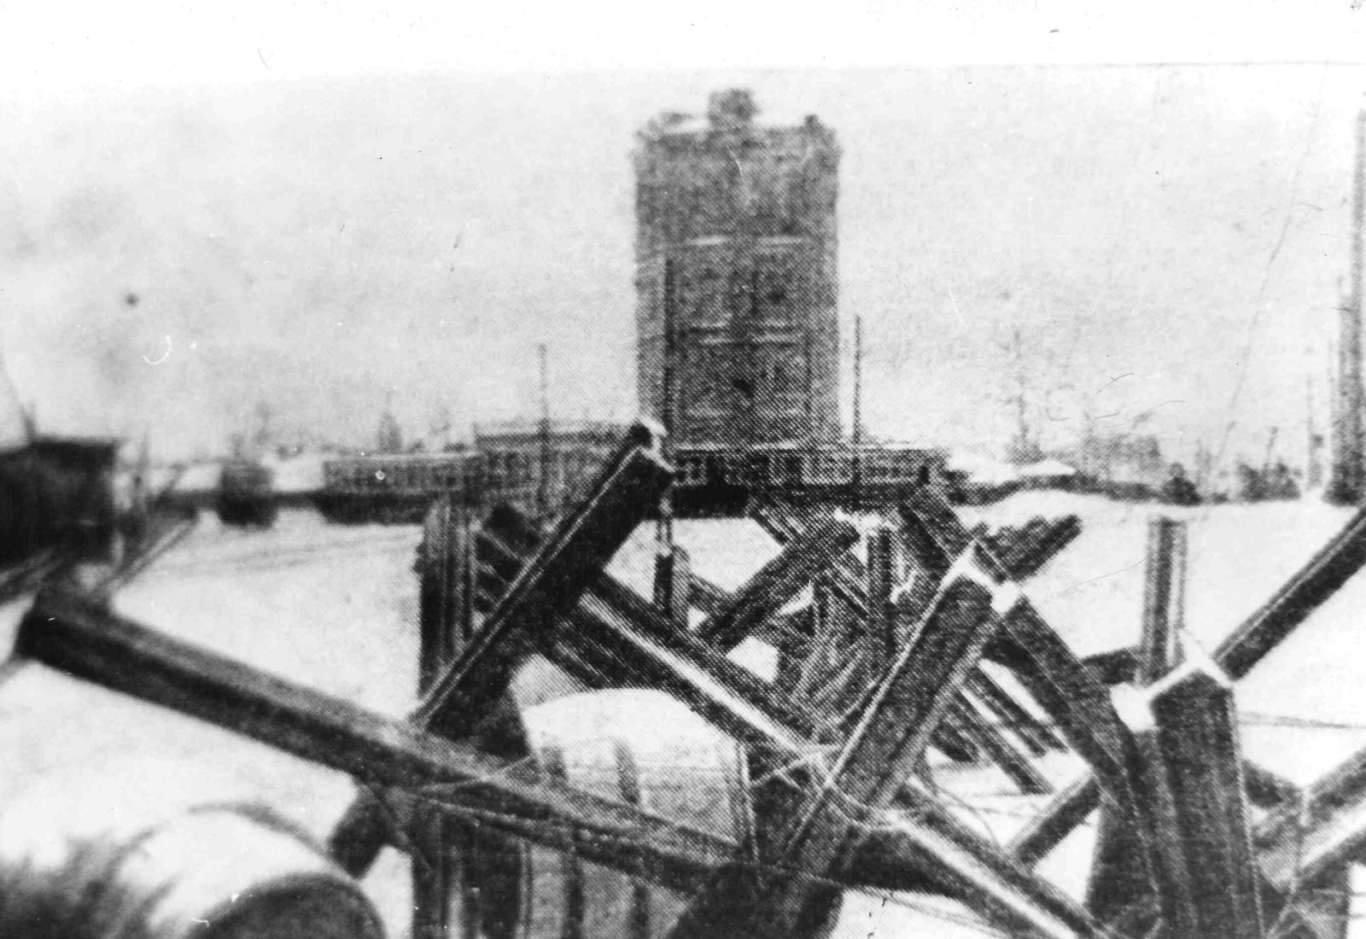
Оборона Тулы на передовой

Slide 16
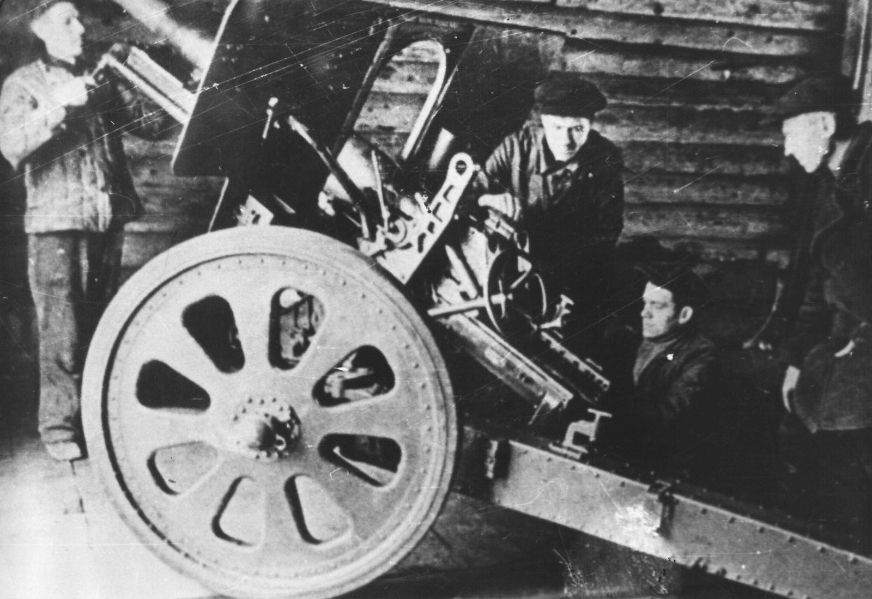
Ремонт 76-миллиметровой пушки в дни обороны Тулы, 1941 год

Slide 17
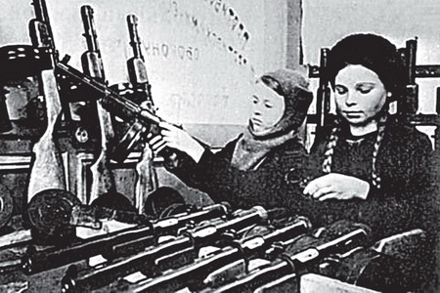
Во время войны на заводах Тулы продолжали выпускать и ремонтировать стрелковое оружие.

Slide 18
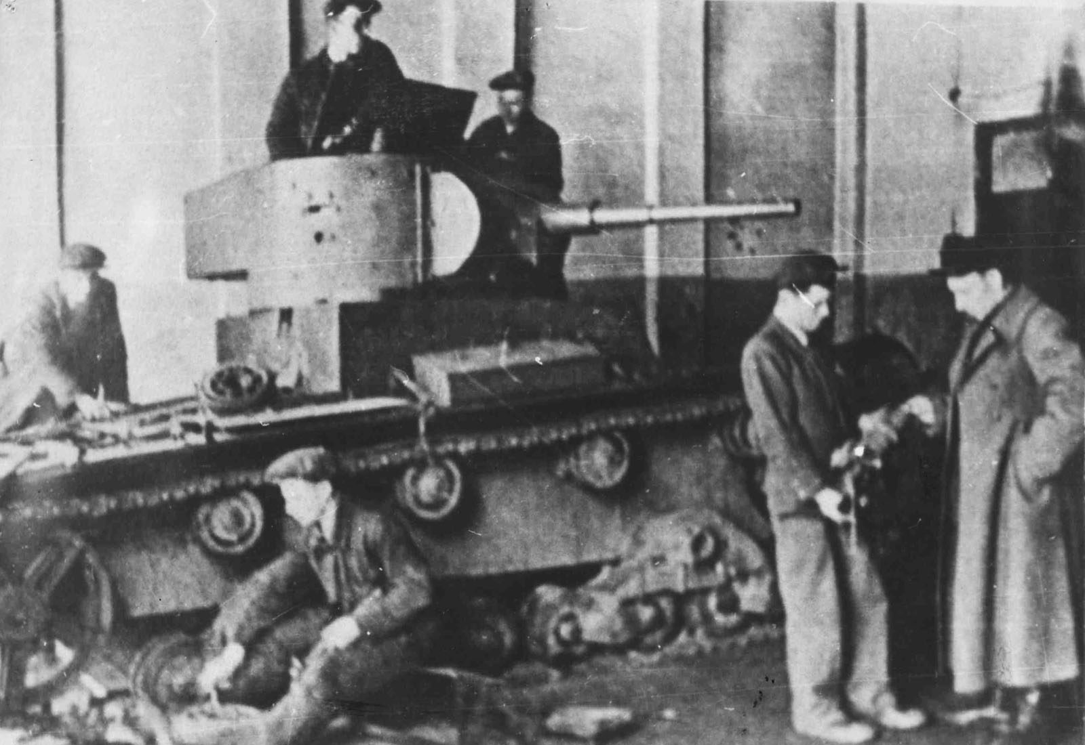
Ремонт танка на Тульском заводе в дни осады города

Slide 19
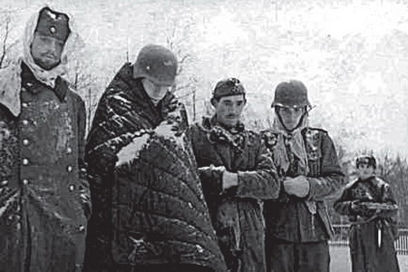
ервые пленные фашисты после наступления под Тулой.
Первые пленные фашисты после наступления под Тулой.

Slide 20
ервые пленные фашисты после наступления под Тулой.
За героическую оборону в период Великой Отечественной войны и за успехи в развитии народного хозяйства 3 декабря 1966 года Тула была награждена орденом Ленина.
7 декабря 1976 года за мужество и стойкость, проявленные защитниками Тулы при героической обороне города, сыгравшей важную роль в разгроме немецко-фашистских войск под Москвой в период Великой Отечественной войны, Туле было присвоено почетное звание "Город-Герой" с вручением медали "Золотая Звезда".

